Slide 1
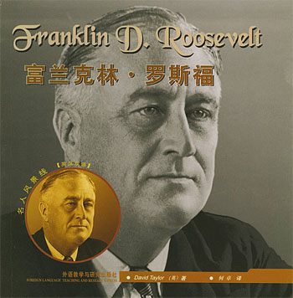

第18课 罗斯福新政
1、了解1929—1933年经济危机爆发的原因、特点及其影响，从而认识罗斯福新政的背景；
2、掌握罗斯福新政的主要内容，认识罗斯福新政的特点；
3、分析罗斯福新政的影响，学会运用历史辩证法客观、全面地分析认识资本主义的本质。

Slide 2
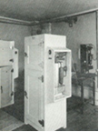


一、危机暗藏，积重难返 ——美国往地狱里冲
1.美国危机前的经济空前“繁荣”：
（1）时间：
20世纪20年代
（2）表现：
收音机、电冰箱、吸尘器
2.但繁荣的背后却是危机四伏
材料一： 1920～1929年，美国工人的劳动生产率上升了55％，而他们的平均工资却只增加了2%。越来越多的财富聚集在少数人手中，5%的人掌握了美国的1/3的财富，绝大多数家庭挣扎在温饱线上或者连温饱水平都达不到。
Notes:
1929年美国的汽车产量达到2600多万辆，平均每4个家庭拥有1.3辆汽车。
想一想：美国繁荣表象下存在着怎样的问题？贫富差距大、生产过剩、大多数美国人实际消费能力不足等问题。
以福特为代表的资本家是如何解决这一问题的？鼓励分期付款、刺激消费。
是的，20世纪20年代，许多美国通过分期付款的方式购买生活品。想一想：分期付款会造成什么严重后果？加剧了生产过剩与实际消费能力不足之间的矛盾。
随着矛盾的激化，美国民众背上了沉重的债务。为了赚更多钱，许多美国民众投资股票。每天，人们讨论着股票走势。美国出现了全国性的股票投机狂潮。1929年10月下旬，美国股票价格暴跌，引发一场规模空前的经济大危机。

Slide 3
经济危机
股市暴跌
… …
银行倒闭
工商企业破产
市场萎缩
国际贸易减少
工人失业

Slide 4
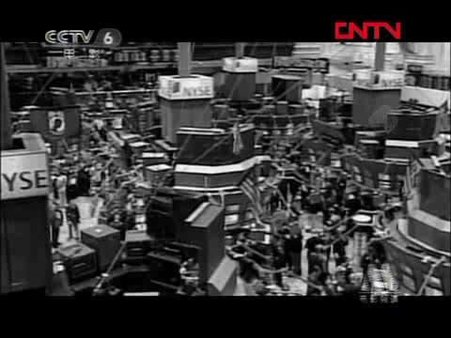
3.危机的爆发
1929年10月下旬，美国股票突然暴跌。
（1）开始标志:

Slide 5
寒冷的北风呼啸着，一个身穿着单衣的小女孩蜷缩在屋子的角落里。
“妈妈，天气这么冷，你为什么不生起火炉呢？”小女孩在瑟瑟发抖。
妈妈叹了口气，说：“因为我们家里没有煤，你爸爸失业了，我们没有钱买煤。”
“妈妈，爸爸为什么会失业呢？”
“因为煤太多了。”
这是发生在本世纪三十年代初，一个美国煤矿工人家的场景。
材料中反映的“煤太多”是否“多”到广大人民都不需要了？是相对于什么而“多”了？
（2）时间：
1929—1933年
（3）原因：
❶根本原因：
资本主义社会的基本矛盾，即生产的社会化与生产资料私人占有之间的矛盾
生产处于无政府状态,盲目扩大生产。
❷直接原因：
生产相对过剩＞购买（消费）能力不足

Slide 6
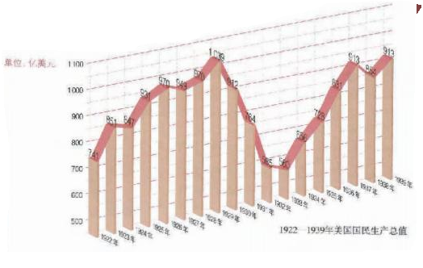
（4）表现：
股市崩溃、银行倒闭、生产下降、工人失业。
1922——1939年美国国民生产总值

Slide 7
（5）特点：
❶破坏程度大；
整个资本主义世界的工业产量下降了40%以上，贸易额减少了2/3。
大量企业破产，银行倒闭，失业人数激增。
❷持续时间长
从1929-1933年；
❸波及范围广
波及到整个资本主义世界；
造成工业、农业、商业和货币金融部门的危机

Slide 8
（6）对穷人的影响：
穷人们想尽一切办法艰难度日，常常食不果腹，衣不御寒。
一名工人的家庭生活一角

Slide 9
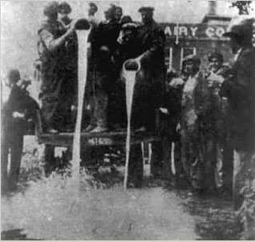
（7）面对经济大危机，资本家做法：
资本家不惜大量销毁商品
大量玉米、小麦、棉花和牛奶，或被当作燃料，或被倒进河流。
仅1933年一年，美国就有640万头猪被活活扔到河里淹死，有5万多亩棉花被点火烧光。
同样在英国，在法国，在荷兰，在丹麦，整箱的桔子，整船的鱼，整袋的咖啡豆被倒进大海，无数的奶牛、小羊被杀死。
为什么“一方面是广大劳动人民饥寒交迫、流离失所；另一方面却是资本家人为故意大量销毁产品？”
一桶桶的牛奶倒入河水
垄断资本家为了维持商品价格，保证利润
Notes:
暴露的本性：资本家残忍，资本主义制度腐朽。

Slide 10
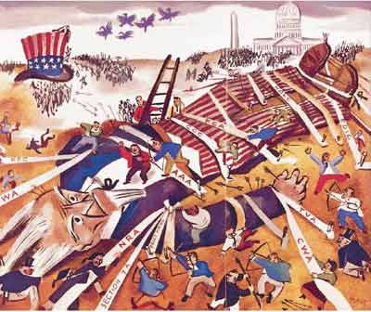
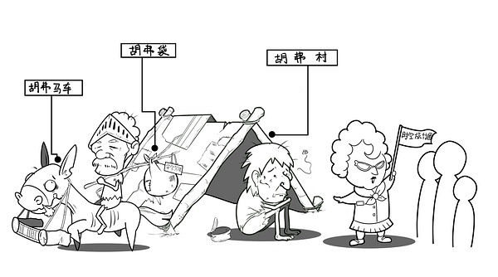
美国人民讽刺总统的无能，把各种衰败景象都以“胡佛”命名。
拯救美国的英雄在哪里？
20世纪30年代，美国《名利场》杂志的漫画，画中把"山姆大叔"描绘成受到小矮人攻击的格利佛。

Slide 11
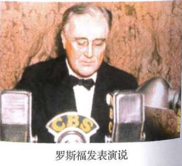
二、临危受命，重拳出击——“新政”把美国拉回人间
1.背景：
1933年3月，富兰克林•罗斯福就任美国第32届总统。
1933年，罗斯福在就职演说中强调：“我们应该恐惧的唯一东西，就是恐惧本身……” 根据这句话，结合所学知识，你能理解经济大危机时人们的心理吗？
能。经济大危机开始后，很多人倾家荡产，甚至背上沉重的债务。人们没有找到解决问题的办法，感到前途渺茫。

Slide 12
就在西方世界遭遇经济危机的时候，新生国家苏联却是“风景那边独好”。他们创造了一种新的经济社会管理模式，人们称之为计划经济。从1928年到1932 年，也就是西方资本主义世界大萧条的那几年，苏联实施了第一个五年建设计划，从农业国一跃成为工业国，整个社会一派欣欣向荣。
根据材料说说，为什么在西方遭遇经济危机时，苏联却“风景独好”？
苏联由于实行计划经济，所以“风景独好”。
2.开始时间：
1933年3月
3.目的：
巩固资本主义制度，维护资产阶级统治（根本目的）
为了应付日益严峻的经济危机，扭转经济形势。（直接目的)
Notes:
罗斯福凭借惊人的毅力和坚强的信念临危受命，成为唯一一位坐在轮椅上的美国总统，他究竟用什么灵丹妙药使病入膏肓经济起死回生呢？

Slide 13
4、罗斯福新政的主要内容
项目 | 具体措施
 | 通过________________，对银行业进行整顿，恢复银行信用。
 | ①通过____________________，规定公平竞争法规，协调各个工业部门的企业活动；防止盲目竞争引起的生产过剩。 ②通过____________________，在一定范围内维护工人合法权益。
 | 通过_______________，对全国农业生产和销售进行调节，限制产量，保护农产品价格。
 | 通过投资新建大量_____________，为失业者提供就业机会。
 | 通过______________，建立社会保障制度;建立应急的救济机构等，稳定社会秩序。
《紧急银行法案》
整顿金融体系
《国家工业复兴法》
加强对工业的计划指导
《全国劳工关系法》
调整农业政策
《农业调整法》
公共设施
推行“以工代赈”
《社会保障法》
建立保障制度

Slide 14
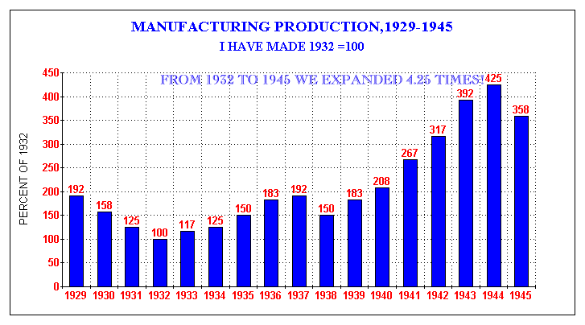
三、峰回路转，柳暗花明—— “新政”功过任人说
1.进步性：
生产恢复柱状图
（1）美国经济开始了缓慢的复苏，工业和生产有所恢复，就业人数逐步增加，人民生活得到改善。
（2）新政增强了政府的宏观调控，恢复了美国人民的信心，对资本主义世界产生了深远的影响。

Slide 15
2.局限性：
罗斯福新政是在维护资本主义制度前提下做出的政策调整没有改变资本主义的本质，无法解决美国社会的根本矛盾。
新政使美国摆脱了经济危机，是否意味着经济危机在资本主义国家被彻底根除？
1929-1933年——美国股市崩盘，资本主义世界经济大危机；
1974—1975年——主要资本主义国家经济危机；
1987年——“黑色星期一”华尔街出现崩溃；
1994-1995年——墨西哥金融危机，震撼全球；
1996年——日本楼市泡沫，房价下跌50%；
1997年——亚洲金融危机；
2007-2009年——美国次贷危机

Slide 16
3. 罗斯福新政的启示：
学史明智
罗斯福新政对我国社会主义现代化建设有何启示？
（1）改革要从本国国情出发，对经济政策适时进行调整；
（2）不同社会制度的国家可以相互借鉴相互学习；
（3）加强国家对经济的宏观调控，避免因盲目扩大生产而造成生产相对过剩；
（4）要关注民生。

Slide 17
本课
小结
背景
经济大危机
整顿金融体系
加强对工业的计划指导
调整农业政策
推行“以工代赈”
社会福利
罗斯福新政
内容措施
特点
国家干预手段
影响

Slide 18
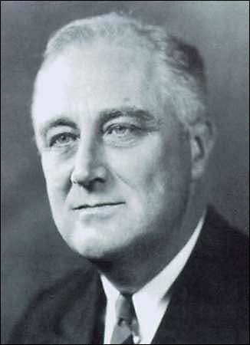
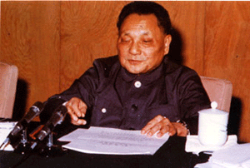
拓展联系
有人说，20世纪出现了两大改革家，一个挽救了现代资本主义，一个挽救了现代社会主义。他们是谁？有何突出成就？
罗斯福通过新政使美国走上国家垄断资本主义道路，对西方资本主义产生了深远影响；
邓小平通过改革开放使中国走上有中国特色的社会主义道路，取得了翻天覆地的变化。

Slide 19
比较美国历史上最伟大的三位总统
人物 | 当时解决的主要问题 | 重大事件 | 主要影响
摆脱英国的殖民统治
华盛顿
独立战争
取得民族独立
林肯
废除黑人奴隶制度,维护国家统一
维护了国家统一,废除了黑人奴隶制度
南北战争
罗斯福
开创了政府干预经济的先河;渡过了危机。
摆脱经济危机
罗斯福新政

